Slide 1
’18년 상반기 통합 레이더정보 플랫폼 유지보수 및 개선
레이더분석과 연구원 김언식
2018.06.29
Notes:
1.대학 전공은 물리학과 이지만, 경력은 IT 관련이므로 최근 수행 PJT 중심으로 설명

Slide 2
목차
Ⅰ
역할 및 업무 소개
Ⅱ
시스템 유지보수 및 개선
Ⅲ
형상관리 및 문서작업
Ⅳ
자료 요청 민원
Ⅴ
향후 계획
Notes:
1. 경력 중에서도 경험하지 않았던 새로운 PJT와 솔루션 개발 위주로 설명

Slide 3
Ⅰ
통합 레이더정보 플랫폼 유지보수 및 개선
역할 및 업무 소개
Ⅰ
유지 보수 및 개선
Ⅱ
형상 관리 외
Ⅲ
자기소개

Slide 4
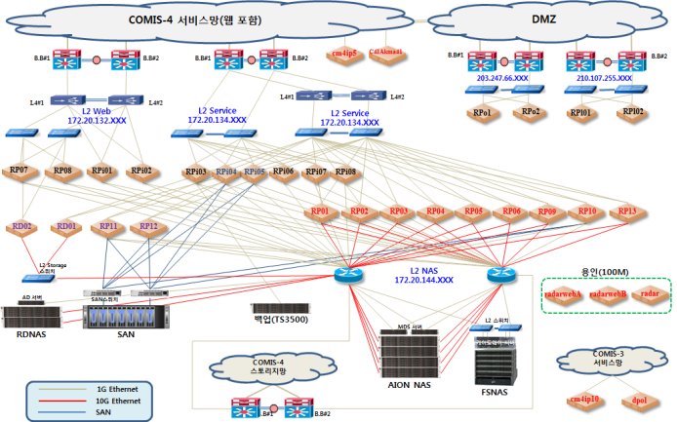
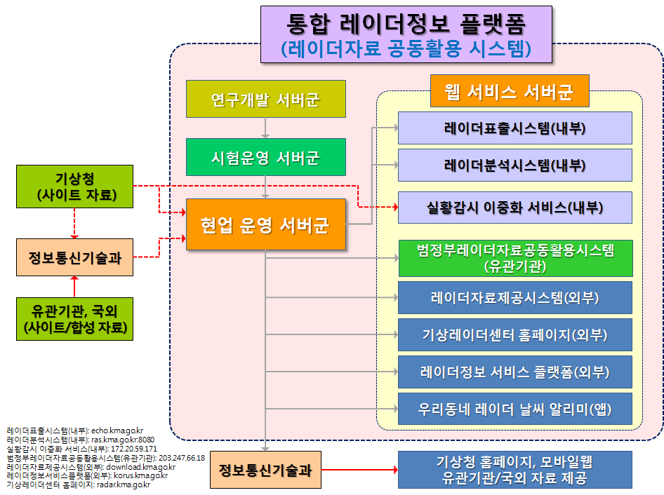
1. 유지보수 및 개선 (업무비중: 70%)
- 통합레이더정보 플랫폼 유지관리 및 개선
Notes:
총 5군데, 회사에 재직하였고 ‘픽쳐맵인터내셔날’ 회사는 미국계 기업에 인수되었으며 ‘체인넷’은 정규직이지만 프리랜서 형식으로 일하였습니다.
올해 1월 부터 6월까지, 정보처리시스템 감리사 자격시험 공부를 하였습니다. 하루 10시간 이상씩 공부했지만 첫 시험이라 통과하지는 못하였습니다.

Slide 5
2. 주요 수행 PJT
*엔디씨에스 근무 -해군특수작전지원체계 HCI/체계관리/시뮬레이터/3D 작전지형정보 전시 /고객사:LIGNex1 -현대자동차 미국향 네비게이션 검색데이터 제작, 엔진개선 및 고도화 /고객사:MnSoft -해군 소해함 프로젝트 HCI, 체계관리, 장비시뮬레이터 /고객사:LIGNex1 -해군전투체계 HMI(사용자 인터페이스) 및 3D 전장가시화(Vega Prime) /고객사:LIGNex1 -SoftBank(japan)일본 실시간 교통정보 수집처리 시스템 개발 /고객사:LBC Soft -네비게이션용 네트워크, 배경데이터 편집/가공/검수 툴 개발 /고객사:KTH *체인넷 근무 -온세텔레콤 내비게이션 수치지도 개발(Pure Kiwi 포맷) PL / 고객사:온세텔레콤 *픽쳐맵인터내셔날(현 NAVTEQ KOREA) 근무 -X9.0(Kiwi향, 실시간 Update용) 수치지도 제작(사업초기 단계)개발 / 고객사:Hitachi -X7.0(Kiwi향, RSM-H45) 수치지도 제작 개발 PL / 고객사:Nissan -XCruz 중국향 수치지도 제작 개발 / 고객사:중국 Maxwell사 -Mport3H(RSM-SM7/INS-700) 수치지도, Real 3D 컨텐츠 제작 개발 / 고객사:삼성전자 -X6.0(Kiwi향/RSM-SM7) 수치지도 제작 개발 / 고객사:르노삼성자동차 -S-Project(삼성전자 내비게이션용 맵) 개발 / 고객사:삼성전자 -Nate Drive 실시간 교통정보 제공 맵 개발 / 고객사:삼성전자,SK-Telecom -QMS(통화품질관리 시스템) 개발 / 고객사:SK-Telecom *삼성SDS 근무 -영종도 신공항 프로젝트 / 고객사:IIA(신공항공단) -제주시 상수도 관리 프로젝트(공공근로) / 고객사:제주시청 -서울시 소방관제 시스템 / 고객사:서울시 소방본부 -전자AVGIS 프로젝트(X4.0 RSM-SM5 수치지도 제작,검수) / 고객사:삼성전자 * 시스템테크 근무 -지적도면 관리 프로젝트 / 고객사:대한지적공사
Notes:
90% 이상 고객사와 ‘갑-을’ 관계에서 프로젝트를 진행 (고객사는 대부분 공기업/대기업)
삼성SDS 이후는 PL급 이상의 직책으로 진행

Slide 6

3. 자기소개
입사지원 동기
마지막 회사 퇴사 후, 감리사 업무를 계획하고 진행하였으나 기회가 되지 않아 현업(기존수행 업무)에 복귀하려고 계획을 변경하였습니다. 개발 부분은 메인으로 하지 않았지만, 지속적으로 일부 파트를 맡아 진행하였습니다. 최근 프로젝트가 해군 전투함 다기능 콘솔 HCI 으로 WPF (C#)으로 진행하였으며, 1/3 부분 직접 개발하였습니다. 귀사에 요구 스펙에 적합하다고 판단하여 지원하게 되었습니다.
경력관련
지도 및 내비게이션 관련 업무를 주로 진행하다가, 전직 상사분의 권유로 해도 및 국방프로젝트를 진행하게 되었습니다. 국방프로젝트는 일반 기업 및 응용프로그램 개발과는 차이가 많았고, 특히 엄격한 테스트 부분이 강조되어 진행되었습니다. 이에 용어 및 기능에도 생소한 프로젝트를 진행하였고, 어려움이 많았지만 실체계(실제 전투함 장비 적재되는 시스템)을 성공적으로 마무리 하였습니다. 고객사에 신뢰를 주어 차기 프로젝트 까지 진행 할 수 있었습니다. 또한 본 프로젝트를 진행하며, 핵심 솔루션(해도 엔진)을 자체 개발 국제 수로국(IHO)의 해도 솔루션 제공 업체 등록까지 진행하였습니다.
기타
영어는 능숙하지 않지만, 2개 프로젝트는 해외에서 영어로 진행할 수 있는 수준은 되고 영문 메일 작성 가능합니다.
성격은 꼼꼼하며, 차분한 스타일입니다. 초면인 사람은 낯을 좀 가리지만, 친분이 쌓이면 농담을 잘 하는 편입니다.

Slide 7
Ⅱ
세미나 발표 자료
해군 전투체계 PJT
Ⅰ
시스템 구성도
Ⅱ
주요 개발 내용
Ⅲ
주요 화면 캡쳐
Ⅳ
이슈 해결

Slide 8
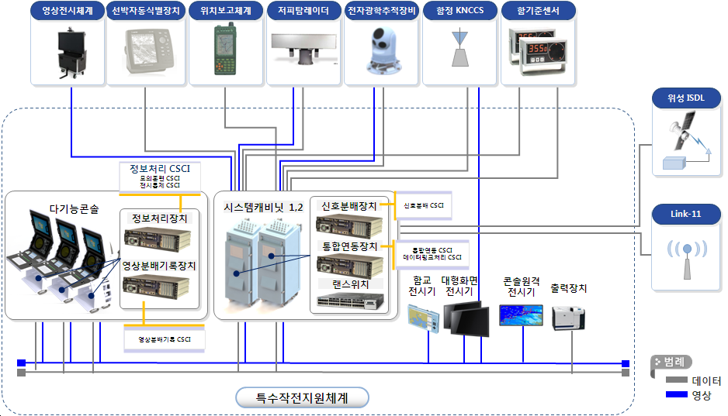
1. 시스템 구성도
Notes:
해군 특수작전지원 체계 시스템으로써
붉은색 부분이 저희가 담당했던 부분입니다. DDS라는 통신 미들웨어를 사용하였고, 총 프로젝트의 SW 부분 약 50% 부분을 저희가 담당 개발하였습니다.
다기능 콘솔의 경우 통신 토픽(패킷)이 900여개가 되는 시스템이며, 상단의 각 시뮬레이터는 실제 각 장비에서 I/O하는 규격대로 모의하는 기능입니다.

Slide 9




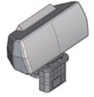

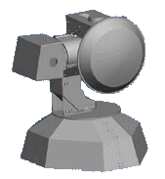
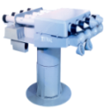
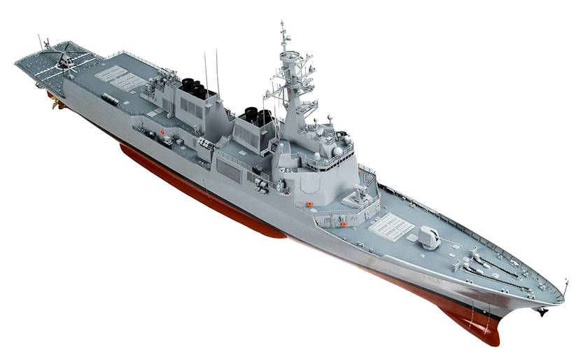




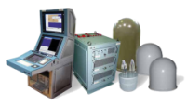



2. 주요 개발 내용
전시통제 CSCI
정보 전시 및 편집
CSC
전시화면 관리 CSC
전술화면 관리 CSC
기록 및 재생 CSC
운용자 지원 CSC
전시통제장치 지원 CSC
정보처리 전시 CSU
메뉴바 CSU
해도 전시 CSU
전시 정보 기록 CSU
운용자 간 정보 교환 CSU
전시통제장치 관리 CSU
모의훈련 전시 CSU
툴바 CSU
육도 전시 CSU
전시 정보 재생 CSU
운용자 지원 도구 CSU
소프트키판넬 관리 CSU
통합연동 전시 CSU
상태바 CSU
육도/해도 선택 전시 CSU
전시 정보 분석 지원 CSU
데이터링크처리 전시 CSU
전술화면 정보 도시 CSU
지도 데이터 관리 CSU
수상함
영상분배기록 전시 CSU
팝업 메뉴 CSU
지도 중심 좌표설정 CSU
신호분배 전시 CSU
기본 서비스 전시 영역 전시 CSU
지도 위치 이동 CSU
TACM
Navigation
Radar
자함 및 환경 정보 전시 CSU
해도 운용 상태 전환 CSU
Surveillance
Radar
Torpedo
체계 상태 정보 전시 CSU
표준형 심볼 전시 CSU
Tracking
Radar
서비스 선택 영역 CSU
전술구역 관리 CSU
SAM
서비스 전시 영역 CSU
구역 경계진 CSU
EOTS
아이콘 전시 영역 CSU
표적 전시 설정 CSU
SSM
자함 전시 설정 CSU
HMS
표적 필터링 CSU
CIWS
전술구역 필터링 CSU
ESM/ECM
VLS
TASS
축척 필터링 CSU
Main Gun
Chaff
Notes:
전시통제 HCI (주조작 화면)의 대기능 목록입니다. 수상함(전투함정)에 장착되는 각종 장비들 그림입니다.

Slide 10
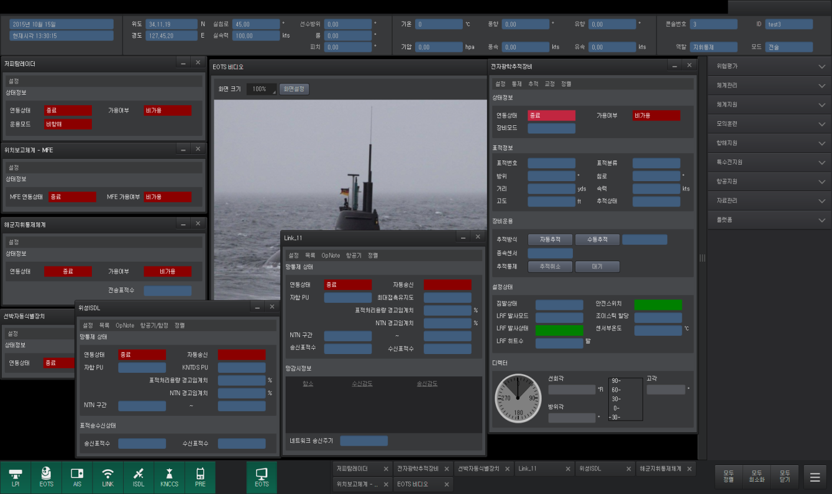
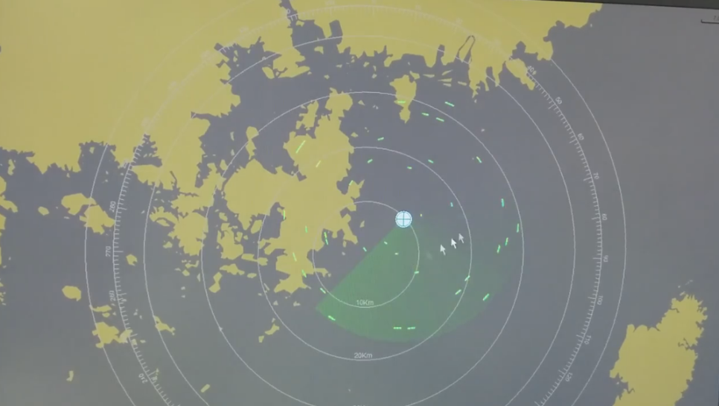
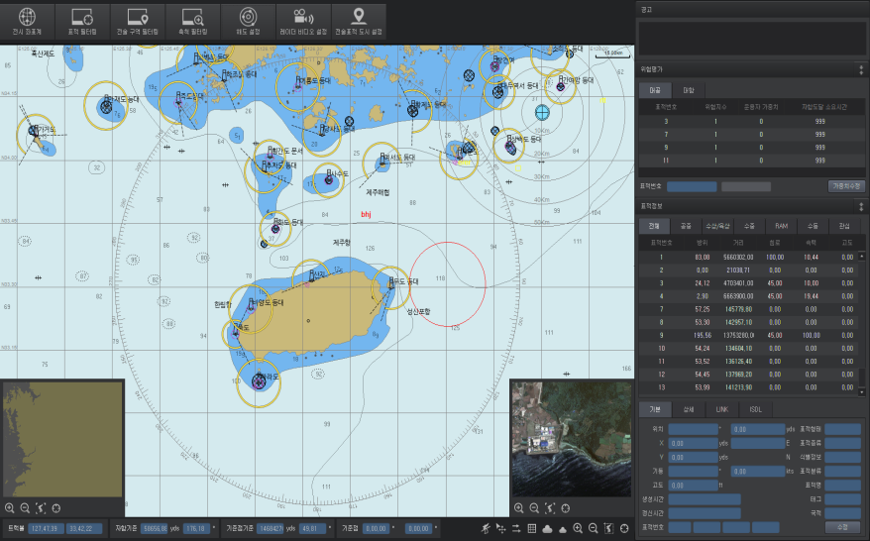
3. 주요 화면 캡쳐 (콘솔 화면)

Slide 11
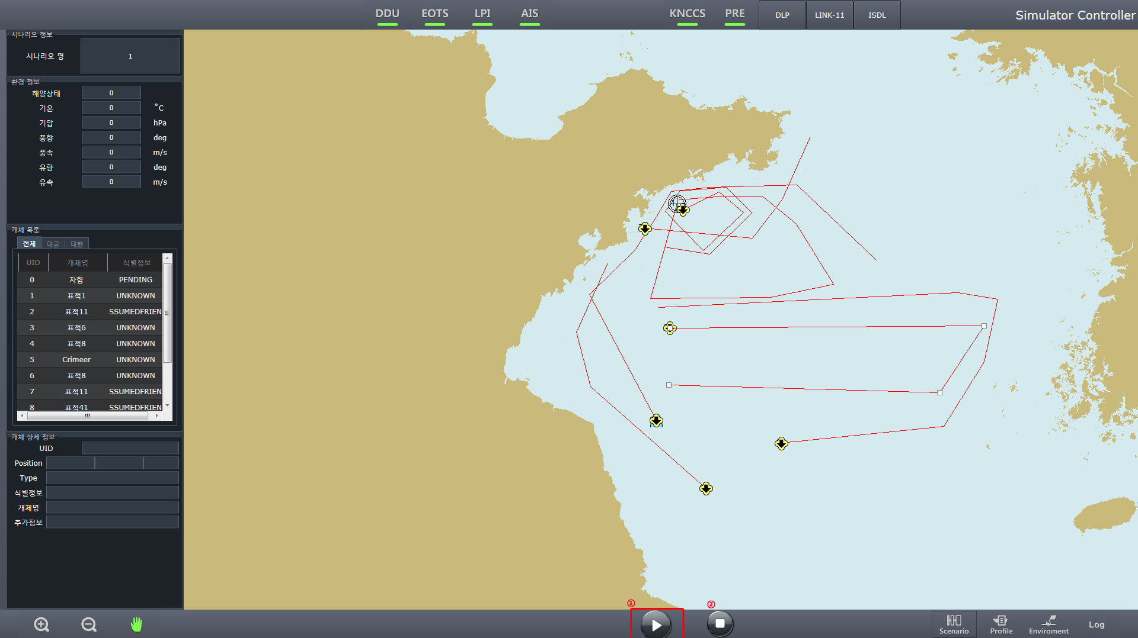
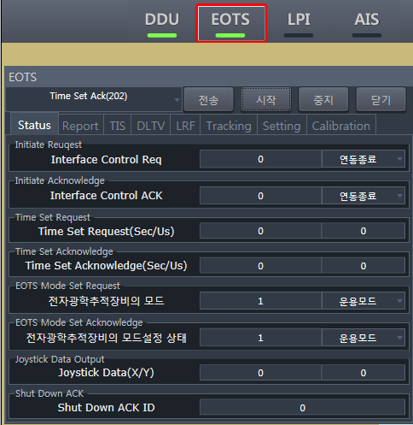
3. 주요 화면 캡쳐 (시뮬레이터 화면)

Slide 12
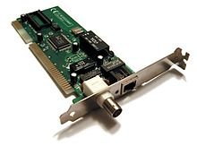



3. 이슈해결
레이더 장비
고객지원
Trial & Test
Success !
항해레이더 인터페이스는 그 중 제일 고난도 이슈였습니다. 영국산 HW 군 장비라 인터넷 검색하여도 없고, 오로지 영문 매뉴얼 1권으로 개발하여야 했습니다. H/W 딜러 개발지원 조차 저희 질문에 답변을 못하는 수준이었고, 저희는 300페이지가 넘는 Primitive한 설명과 예제를 가지고 오로지 Trial & Test로 개발 진행하였습니다.
(HW SDK호환성 문제도 있었음)
Notes:
항해레이더 인터페이스는 그 중 제일 고난도 이슈였습니다. 영국제 HW 군장비라 인터넷 검색해도 없고, 오로지 영문 매뉴얼 1권으로 개발하여야 했습니다.
고객은 물론 심지어 레이더 H/W 딜러 개발지원 조차 저희 질문에 답변을 못하는 수준이었고, 저희는 300페이지가 넘는 Primitive한 설명과 예제를 가지고 오로지 Trial & Test로
개발 진행하였습니다. 더욱이 해군장비 OS와 레이더 SDK가 맞지 않아 영국에 직접 분석자료를 보내어 SDK 개발요청을 하였고, 3개월 후 수정된 Driver를 받아 촉박한 기간내에
개발을 완료하여야 했습니다. 이 부분은 제가 직접 개발 및 진행하였습니다.

Slide 13
Ⅲ
세미나 발표 자료
해도 S63 솔루션개발 PJT
Ⅰ
전자해도 시스템 개념
Ⅱ
시스템 구성도
Ⅲ
해도 S63 엔진
Ⅳ
이슈 해결

Slide 14
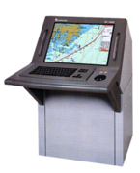



1. 전자해도 시스템 개념
IHO 국제수로국
ECDIS
해양조사 판매업체
전자해도
일반 해도 전시 프로그램
Notes:
특정 배수량 이상이면, 필수 장착이나 거의 대부분의 어선 수준에서도 장착하여 사용하는 항해 내비게이션 ECDIS 입니다.
해로는 전세계로 통행이 가능하므로 해도데이터 제작 관리를 국제기관에서 통합하여 관리하고 있습니다.
S63은 기존 S57포맷에서 보안개념을 추가하여 불법복제, 갱신을 통제하는 기능이 있습니다.

Slide 15
2. 시스템 구성도
Scheme Administrator
(IHB : 국제수로 사무국)
SSK
2. M_ID, M_KEY
전자인증서
1. 요청서
전자인증서
Data Server
(RENC : 해도공급업체)
Manufacturer
(Application 개발)
3. User Permit
3. User Permit
4. Cell Permit
S63 해도 데이터
Data Client
(ECDIS : 실 사용자/해군)
Notes:
S63 프로그램 테스트 (38개 테스트 항목) 결과서 작성
HW_ID 생성 및 저장
User Permit 생성 (암호화)
SA(Scheme Administrator) 전자 인증서 검사
Data Server 인증서 검사
Cell Permit 검증 확인
해도 데이터 암호 복호(해독)화
기타 (압축해제, 부분 해도 업데이트, 카탈로그 정보 처리)

Slide 16
3. 해도 S63 엔진
Marine Navi
Biz
TDS
Biz
SWSS
Biz
OPV
Biz
EnChart
Biz
DLL
Coord Conv
Azimuth/Dist
Circle
Common Biz Module
Precision Anchoring
….
EnChart
Core
(ENC-Kernel)
S63
S52
DAL
DAL
S57
Renderer
DLL
or lib
OpenGL
Notes:
1. OpenGL 라이브러리 사용하여 렌더링
2. Data 캐쉬를 사용하여 렌더링 속도개선
3. EnChart Core 엔진과 Biz처리 분리한 라이브러리 제공
4. EnChart 엔진은 Cross Platform 적용으로 Win/Linux/Mobile 운용 가능
5. 최종 렌더러는 Bitmap형식으로 사용하여 어떤 HW의 Display 표시가능

Slide 17
감사합니다.

